Slide 1
Projet Étudiant Chess 2.1
Laurentin Turcat | Mathieu Anziani | Mathis Pradelles

Slide 2
Sommaire
01
02
03
04
05
06
Genèse
Phase 0
Maîtrise d’ouvrage
Maîtrise d’œuvre
Faisabilité
Projections futures

Slide 3
Genèse
01

Slide 4
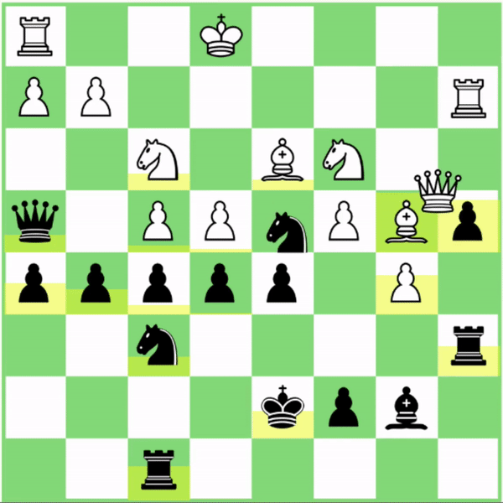

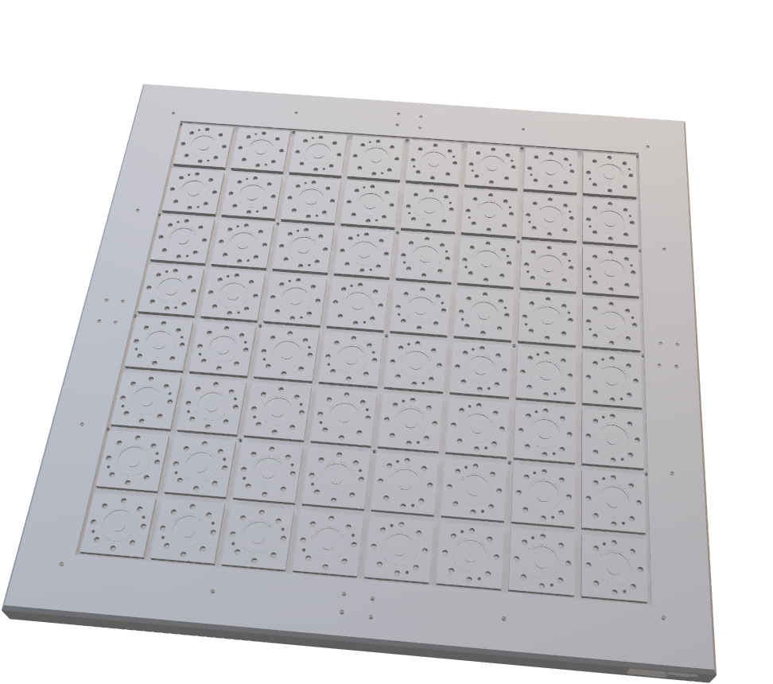
01
Genèse
« I made Chess 2.0 » de From Scratch
Laurentin
Tours
Cooldowns
Mathis
Mathieu
Chaos

Slide 5

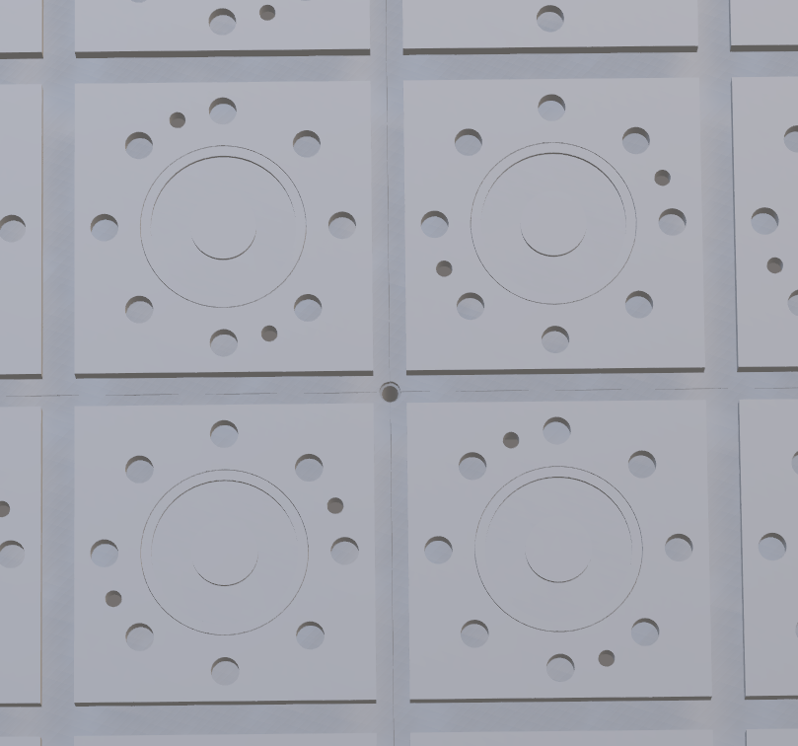
01
Genèse
« I made Chess 2.0 » de From Scratch
64 cases:
8 LEDs par case
1 Électroaimant par case
En aluminium
Électroaimant
≈2500$
LED
Diviser les coûts de production par 2
Financé par l’IUT

Slide 6
« I made Chess 2.0 » de From Scratch
01
Genèse
64 cases:
8 LEDs par case
1 Électroaimant par case
En aluminium
Électroaimant
≈2500$
LED
Diviser les coûts de production par 2
Financé par l’IUT

Slide 7
01
Genèse
Expérimenter avec un nouveau style de projet Produire un réel travail de R&D
Laurentin
Mettre en pratique les compétences acquises en cours et en apprendre de nouvelles
Mathieu
Acquérir de nouvelles compétences grâce à un projet intéressant de R&D dans la bonne humeur entre amis.
Mathis

Slide 8
02
Phase 0

Slide 9
02
« R1-03 Vie de l’entreprise : Introduction à la Gestion de Projet »
Phase 0
Contraintes majeures
Cycle de vie du projet
Grandeur
Coût
Planning
Satisfaction de client
Phase 1) Avant-Projet → CADRER
→ Projet étudiant
→ 500€ de fonds personnels max
→ 01 février au 20 juin 2025
→ IUT+Professeurs+Joueurs
Phase 2) Mise en œuvre → CONDUIRE
Phase 3) Clôture → CONCLURE

Slide 10
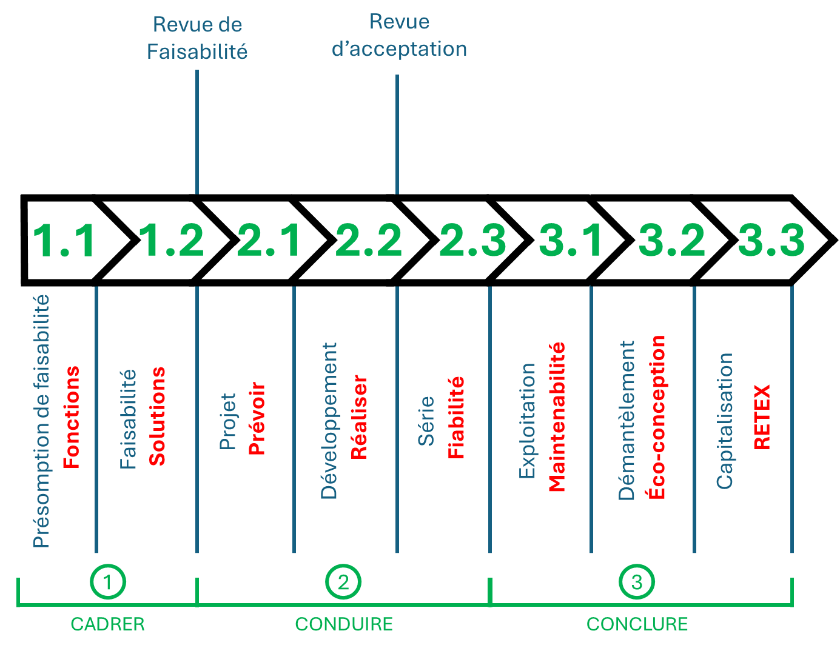
02
Phase 0
Cycle de vie du projet
Phase 1) Avant-Projet → CADRER
Cadrage organisationnelle
Analyse technique sommaire
Exploré dans la suite de la présentation
Revue d’avant-projet
Phase 2) Mise en œuvre → CONDUIRE
→ Maquette 2x2 « Proof Of Concept »
Définition préliminaire pour figer la solution choisie
Développement de la définition
Qualification acquise permet la réalisation d’exemplaires de série
→ Maquette 4x4 « Version Réduite »
Revue d’acceptation
→ Plateau 8x8
Phase 3) Clôture → CONCLURE
→ Mettre à disposition le plateau
Projet à l’état vivant
Phase de démantèlement
Capitalisation de l’expérience
→ BONUS
→ Sondage + Rapport sur le projet

Slide 11
Gestion des risques
02
Phase 0
Cycle de vie du projet
Phase 1) Avant-Projet → CADRER
Cadrage organisationnelle
Analyse technique sommaire
Exploré dans la suite de la présentation
Revue d’avant-projet
Phase 2) Mise en œuvre → CONDUIRE
→ Maquette 2x2 « Proof Of Concept »
Définition préliminaire pour figer la solution choisie
Développement de la définition
Qualification acquise permet la réalisation d’exemplaires de série
→ Maquette 4x4 « Version Réduite »
Revue d’acceptation
→ Plateau 8x8
Phase 3) Clôture → CONCLURE
→ Mettre à disposition le plateau
Projet à l’état vivant
Phase de démantèlement
Capitalisation de l’expérience
→ BONUS
→ Sondage + Rapport sur le projet

Slide 12




Cycle de vie du projet
02
Phase 0
Gestion des risques
Motivation des acteurs
Tableau de bord :
Planning Gantt
Budget
Alternance Études/Travail
Casse de matériels

Slide 13
03
Maîtrise d’ouvrage

Slide 14
03
Maîtrise d’ouvrage
­­Joueurs
Pièces d’échecs
Chess 2.1
Jouer à la variante « Kung Fu Chess »

Slide 15


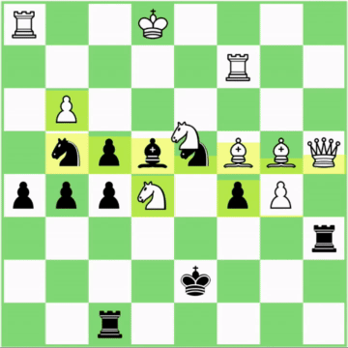

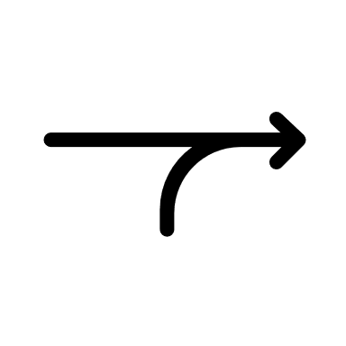
03
Maîtrise
d’ouvrage
Jouer à la variante « Kung Fu Chess »
FP1
Évasion
Règles originales
Règles adaptées

Slide 16
04
Maîtrise
d’œuvre

Slide 17
04
Maîtrise
d’œuvre
Cooldowns
Un cooldown est appliqué après qu’une pièce ait bougée avant de pouvoir rebouger.
Détecter les pièces
Appliquer le cooldown

Slide 18


04
Maîtrise
d’œuvre
Cooldowns
Un cooldown est appliqué après qu’une pièce ait bougée avant de pouvoir rebouger.
Détecter les pièces
Appliquer le cooldown
Différencier les joueurs
Fonction | Nom | Critères | Tolérances
FP1 | Jouer à la variante Kung Fu Chess | Faire respecter les règles | A 2 règles près
FC1 | Reconnaître/Différencier les joueurs | Le plateau doit différencier le joueur 1 et le joueur 2. | Aucune
FC2 | Détecter les pièces d’échecs bougés | Détection qu’une pièce vient d’être bougée : booléen sur la case Option : différencier le camp des pièces | Aucune
FC3 | Appliquer un temps d’attente à chaque pièce bougée | Temps d’attente réglable (entre 0 et 10s) + Indicateur du temps restant Verrouillage physique | Temps d’attente réglable optionnel
FC4 | Être suffisamment alimenté | Alim 24V qui débite assez de courant | Tension de l’alim au choix
FC5 | Respecter les normes de sécurité électrique | Dissipation thermique pour rester à la température ambiante Pas de risques d’électrocution (IPXX) | Température : ± 3°C Risques électrocution : aucunes tolérances
FC6 | Avoir l’apparence d’un échiquier | Cases qui alternent de couleurs 2D | Pas de limites de tailles
FC7 | Respecter le budget | 500€ de fonds personnels en développement | +10%

Slide 19


04
Maîtrise
d’œuvre
Fonction | Nom | Critères | Tolérances
FP1 | Jouer à la variante Kung Fu Chess | Faire respecter les règles | A 2 règles près
FC1 | Reconnaître/Différencier les joueurs | Le plateau doit différencier le joueur 1 et le joueur 2. | Aucune
FC2 | Détecter les pièces d’échecs bougés | Détection qu’une pièce vient d’être bougée : booléen sur la case Option : différencier le camp des pièces | Aucune
FC3 | Appliquer un temps d’attente à chaque pièce bougée | Temps d’attente réglable (entre 0 et 10s) + Indicateur du temps restant Blocage physique | Temps d’attente réglable optionnel
FC4 | Être suffisamment alimenté | Alim 24V qui débite assez de courant | Tension de l’alim au choix
FC5 | Respecter les normes de sécurité électrique | Dissipation thermique pour rester à la température ambiante Pas de risques d’électrocution (IPXX) | Température : ± 3°C Risques électrocution : aucunes tolérances
FC6 | Avoir l’apparence d’un échiquier | Cases qui alternent de couleurs 2D | Pas de limites de tailles
FC7 | Respecter le budget | 500€ de fonds personnels en développement | +10%
Cooldowns
Un cooldown est appliqué après qu’une pièce ait bougée avant de pouvoir rebouger.
Détecter les pièces
Appliquer le cooldown
Différencier les joueurs
Software
Hardware
Méca

Slide 20
04
Maîtrise
d’œuvre
Hardware
Software
Méca
Fonction | Nom | Critères | Tolérances
FP1 | Jouer à la variante Kung Fu Chess | Faire respecter les règles | A 2 règles près
FC1 | Reconnaître/Différencier les joueurs | Le plateau doit différencier le joueur 1 et le joueur 2. | Aucune
FC2 | Détecter les pièces d’échecs bougés | Détection qu’une pièce vient d’être bougée : booléen sur la case Option : différencier le camp des pièces | Aucune
FC3 | Appliquer un temps d’attente à chaque pièce bougée | Temps d’attente réglable (entre 0 et 10s) + Indicateur du temps restant Verrouillage physique | Temps d’attente réglable optionnel
FC4 | Être suffisamment alimenté | Alim 24V qui débite assez de courant | Tension de l’alim au choix
FC5 | Respecter les normes de sécurité électrique | Dissipation thermique pour rester à la température ambiante Pas de risques d’électrocution (IPXX) | Température : ± 3°C Risques électrocution : aucunes tolérances
FC6 | Avoir l’apparence d’un échiquier | Cases qui alternent de couleurs 2D | Pas de limites de tailles
FC7 | Respecter le budget | 500€ de fonds personnels en développement | +10%
Fonction | Nom | Critères | Tolérances
FC1 | Reconnaître/Différencier les joueurs | Utiliser une grandeur physique pour différencier les 2 joueurs | Aucunes
FC2 | Détecter les pièces d’échecs bougés
FC3 | Appliquer un temps d’attente à chaque pièce bougée | Indicateur Blocage Physique | Indicateurs obligatoires → LEDs Blocage physique optionnel → Electroaimants
FC4 | Être suffisamment alimenté | Alim 24V qui débite assez de courant | Tension de l’alim au choix
FC5 | Respecter les normes de sécurité électrique | Dissipation thermique pour rester à la température ambiante Pas de risques d’électrocution (IPXX) | Température : ± 3°C Risques électrocution : aucunes tolérances
FC7 | Respecter le budget alloué au développement du hardware | 300€ | +10%

Slide 21
Méca
Software
04
Maîtrise
d’œuvre
Hardware
Fonction | Nom | Critères | Tolérances
FC1 | Reconnaître/Différencier les joueurs | Utiliser une grandeur physique pour différencier les 2 joueurs | Aucunes
FC2 | Détecter les pièces d’échecs bougés
FC3 | Appliquer un temps d’attente à chaque pièce bougée | Indicateur Blocage Physique | Indicateurs obligatoires → LEDs Blocage physique → Electroaimants
FC4 | Être suffisamment alimenté | Alim 24V qui débite assez de courant | Tension de l’alim au choix
FC5 | Respecter les normes de sécurité électrique | Dissipation thermique pour rester à la température ambiante Pas de risques d’électrocution (IPXX) | Température : ± 3°C Risques électrocution : aucunes tolérances
FC7 | Respecter le budget alloué au développement du hardware | 300€ | +10%
Fonction | Nom | Critères | Tolérances
FC1 | Reconnaître/Différencier les joueurs | Le soft récupère les informations du Hard et les traite | Aucunes
FC2 | Détecter les pièces d’échecs bougés
FC3 | Appliquer un temps d’attente à chaque pièce bougée | Suivi des cooldowns de chaque pièce Variable réglable via le code | Temps d’attente réglable optionnel
FC5 | Respecter les normes de sécurité électrique | Faire attention à ne pas pouvoir surutiliser le plateau | Aucunes
FC7 | Respecter le budget alloué au développement du software | 50€ | +10%
Software
Méca

Slide 22
Hardware
Méca
04
Maîtrise
d’œuvre
Software
Fonction | Nom | Critères | Tolérances
FC1 | Reconnaître/Différencier les joueurs | Le soft récupère les informations du Hard et les traite | Aucunes
FC2 | Détecter les pièces d’échecs bougés
FC3 | Appliquer un temps d’attente à chaque pièce bougée | Suivi des cooldowns de chaque pièce Variable réglable via le code | Temps d’attente réglable optionnel
FC5 | Respecter les normes de sécurité électrique | Faire attention à ne pas pouvoir surutiliser le plateau | Aucunes
FC7 | Respecter le budget alloué au développement du software | 50€ | +10%
Fonction | Nom | Critères | Tolérances
FC1 | Reconnaître/Différencier les joueurs | Utiliser une grandeur physique pour différencier les 2 joueurs | Aucunes
FC2 | Détecter les pièces d’échecs bougés
FC3 | Appliquer un temps d’attente à chaque pièce bougée | Indicateur Blocage Physique | Indicateurs obligatoires → LEDs Blocage physique optionnel → Electroaimants
FC4 | Être suffisamment alimenté | Alim 24V qui débite assez de courant | Tension de l’alim au choix
FC5 | Respecter les normes de sécurité électrique | Dissipation thermique pour rester à la température ambiante Pas de risques d’électrocution (IPXX) | Température : ± 3°C Risques électrocution : aucunes tolérances
FC7 | Respecter le budget alloué au développement du hardware | 300€ | +10%
Fonction | Nom | Critères | Tolérances
FC5 | Respecter les normes de sécurité électrique | Permettre le refroidissement du plateau Risques électrocution | Température : ± 3°C PAS DE PNST
FC6 | Avoir l’apparence d’un plateau d’échec | Cases qui alternent de couleurs | Pas de limites de tailles
FC7 | Respecter le budget alloué au développement de la partie mécanique | 150€ | +10%

Slide 23
Hardware
Software
04
Maîtrise
d’œuvre
Méca
Fonction | Nom | Critères | Tolérances
FC5 | Respecter les normes de sécurité électrique | Permettre le refroidissement du plateau Risques électrocution | Température : ± 3°C PAS DE PNST
FC6 | Avoir l’apparence d’un plateau d’échec | Cases qui alternent de couleurs | Pas de limites de tailles
FC7 | Respecter le budget alloué au développement de la partie mécanique | 150€ | +10%
Fonction | Nom | Critères | Tolérances
FC1 | Reconnaître/Différencier les joueurs | Le soft récupère les informations du Hard et les traite | Aucunes
FC2 | Détecter les pièces d’échecs bougés
FC3 | Appliquer un temps d’attente à chaque pièce bougée | Suivi des cooldowns de chaque pièce Variable réglable via le code | Temps d’attente réglable optionnel
FC5 | Respecter les normes de sécurité électrique | Faire attention à ne pas pouvoir surutiliser le plateau | Aucunes
FC7 | Respecter le budget alloué au développement du software | 50€ | +10%

Slide 24
04
Maîtrise
d’œuvre
Hardware
Software
Méca

Slide 25

Faisabilité
05

Slide 26
05
Faisabilité
Performance
Budget
Temps

Slide 27
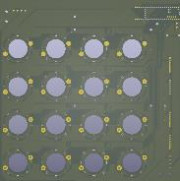


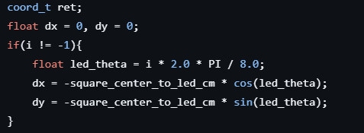
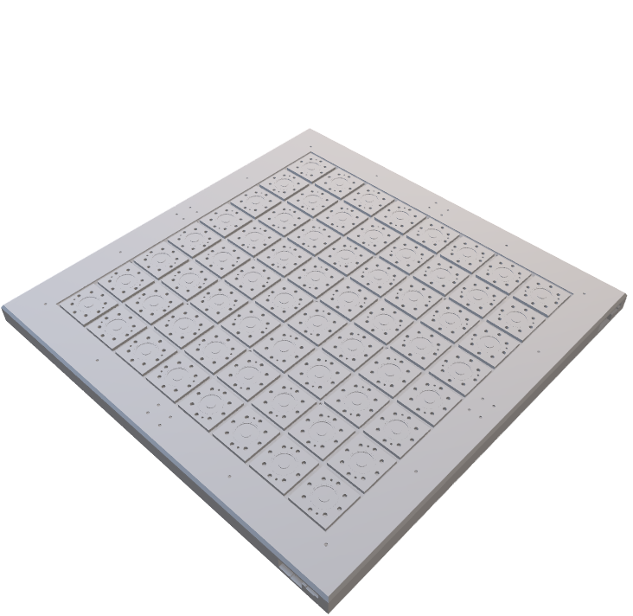
Temps
Budget
05
Faisabilité
Performance
« I made Chess 2.0 » de From Scratch
Baseline
Budget
Temps

Slide 28

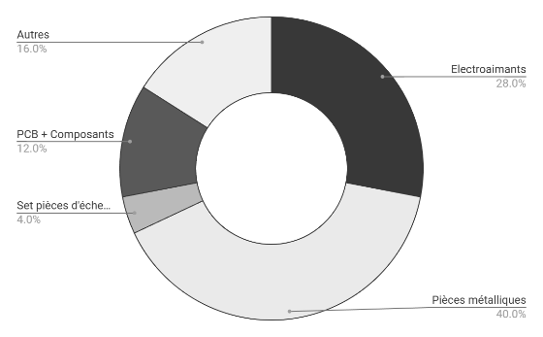





Performance
Temps
05
Faisabilité
Budget
700$
« I made Chess 2.0 » de From Scratch
Electroaimants
1 000$
Baseline
Pièces métalliques
100$
Set pièces d’échecs métalliques
300$
PCB + composants
400$
Autres

Slide 29

Performance
Temps
05
Faisabilité
Budget
700$
350€
Electroaimants
1 000$
Impression 3D
Pièces métalliques
Développement à faire
100$
Set pièces d’échecs métalliques
300$
Machines à l’IUT
PCB + composants
Développement à faire
400$
Développement à faire
Autres

Slide 30

Performance
Budget
05
Faisabilité
Temps
700$
350€
Electroaimants
Date de fin 20 Juin 2025
108 jours
1 000$
Impression 3D
Pièces métalliques
Développement à faire
3-4 semaines pour chaque maquette
100$
Visios Hebdomadaires pendant les alternances
Set pièces d’échecs métalliques
300$
Machines à l’IUT
Développement à faire
Répartition des tâches par matériels disponibles pendant les alternances
PCB + composants
400$
Développement à faire
Autres

Slide 31
Projections futures
06

Slide 32
Projections futures
06
04/03
31/03
Dossier de définition préliminaire
Planning détaillé des tâches
Développement
Production
Essais élémentaires

